Slide 1
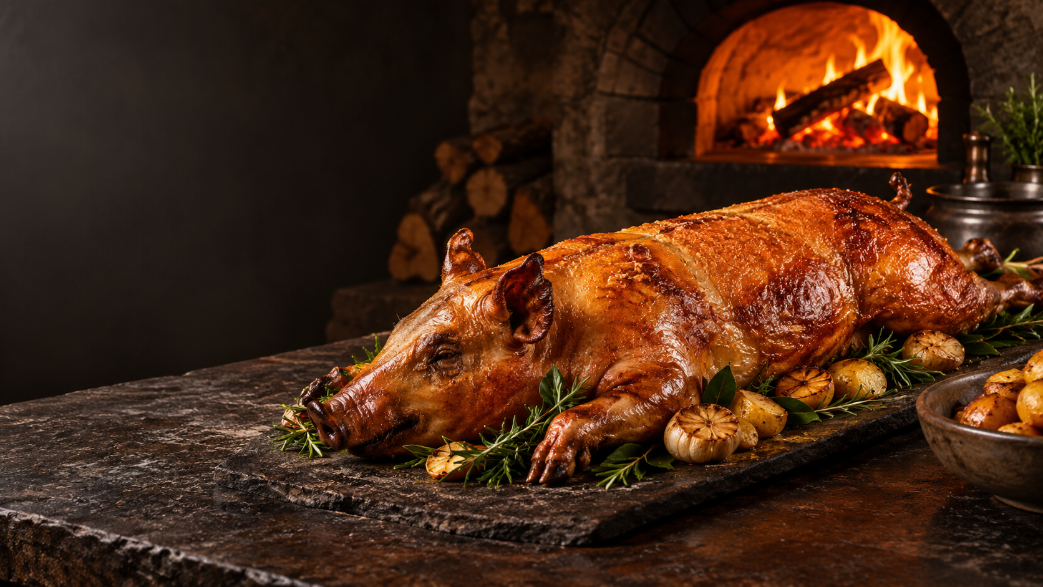
FORNO DA QUINTA
Leitão assado.
Tradição com escala.
Forno a lenha, pele estaladiça e serviço preparado para restaurante, take-away e eventos.
COINA · FASE 1
Notes:
[Sources]
- Imagem criada especificamente para esta apresentação com geração de imagem OpenAI, 2026-09-08.
- Conceito e modelo operacional fornecidos por Sérgio Madeira.

Slide 2
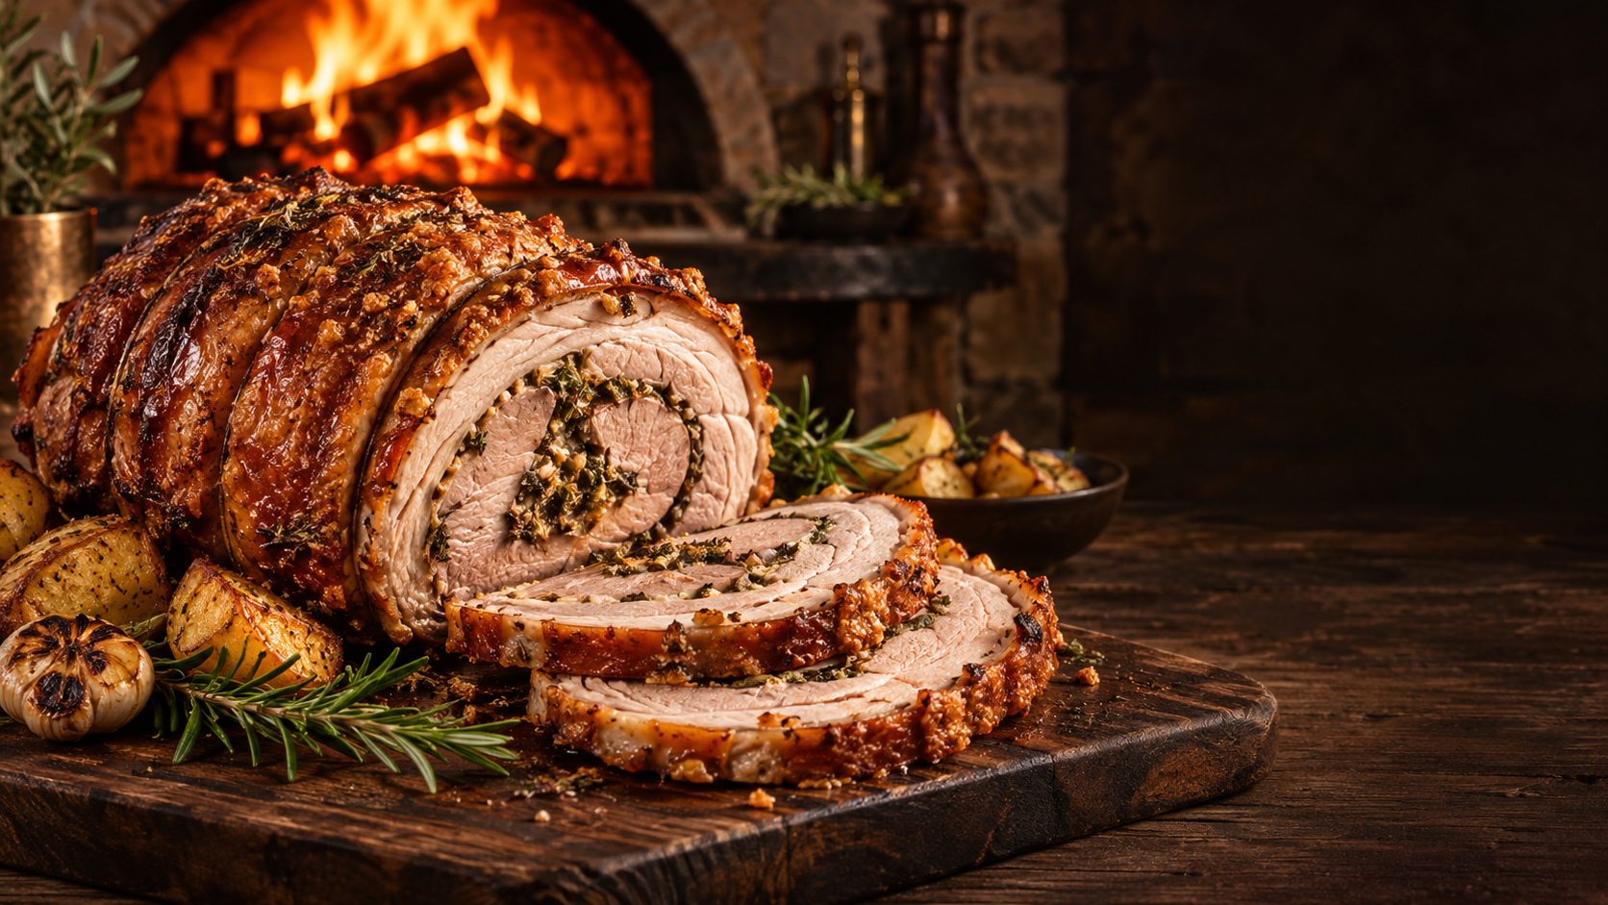
FORNO DA QUINTA
Porchetta com
assinatura própria.
Cozedura lenta, ervas aromáticas e corte suculento — um produto versátil para menus, serviço à fatia e quiosques.
Uma marca portuguesa preparada para crescer.
Notes:
[Sources]
- Imagem criada especificamente para esta apresentação com geração de imagem OpenAI, 2026-09-08.
- Conceito e modelo operacional fornecidos por Sérgio Madeira.

